Slide 1



沉香救母(二)
执教:赵治花

Slide 2
心狠手辣 寒冬腊月 盛夏酷暑
起早贪黑 习武练功 腰酸背疼

Slide 3
沉香救母(二)

Slide 4
时光过得真快，转眼
间沉香15岁了。他救母心
切，便拜别了师傅，向着遥
远的华山 去。
奔

Slide 5
一路上，沉香不知翻过了多少座高
山，也不知跨过了多少道深涧。
饿了
就采几只野果充饥，渴了就捧几口泉
水喝喝。
脚上磨出了一个个血泡，身上
划下了一道道血痕，他一点儿也不在
乎。

Slide 6
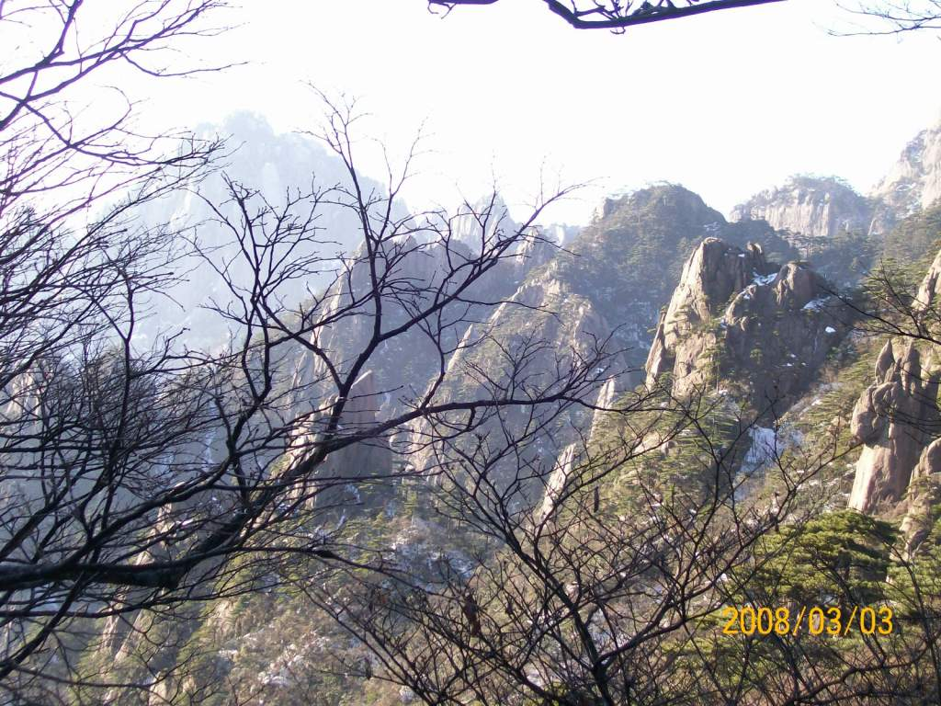

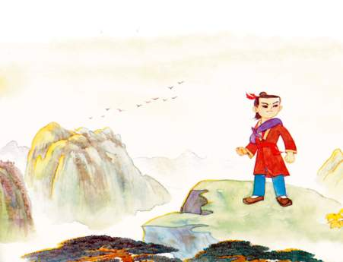
品读
脚上磨出了一个个血泡，身上划下了一道道血痕，他一点儿也不在乎。
沉香受了这么多苦为什么一点也不在乎呢？

Slide 7
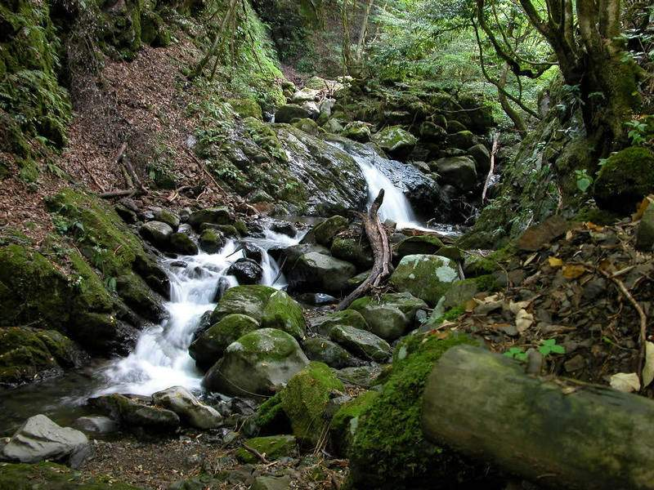

Slide 8
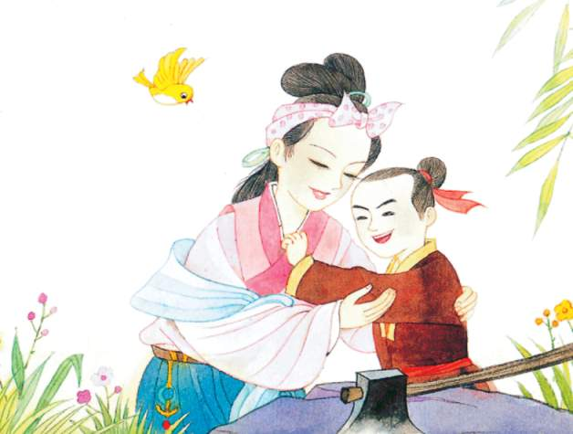

Slide 9

说一说

Slide 10

羊说:“妈妈,您对我这样的疼爱,我怎样才能报答您的养育之恩呢?”羊妈妈说:“我什么也不要你报答，只要你有这片孝心，妈妈就心满意足了”。小羊听后，情不自禁地流下了眼泪……小羊为了报答母羊的养育之恩，每次吃奶都是跪着的。它知道，是妈妈用奶水喂大它的，跪着吃奶是感激妈妈的哺乳之恩。这便是“羔羊跪乳”。

